Slide 1
Презентация к уроку биологии в 8 классе «Размножение и развитие птиц»
Трачук Наталья Михайловна учитель биологии ГБОУ АО «Савинская СКОШИ» Плесецкого района Архангельской области
п. Савинский, 2015 г.

Slide 2
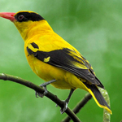
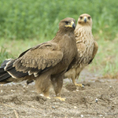
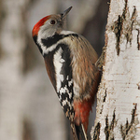
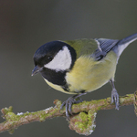
ПТИЦЫ

Slide 3
ОРГАНЫ РАЗМНОЖЕНИЯ

Slide 4
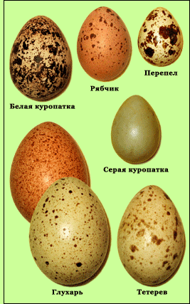
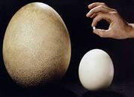
Разнообразие яиц

Slide 5
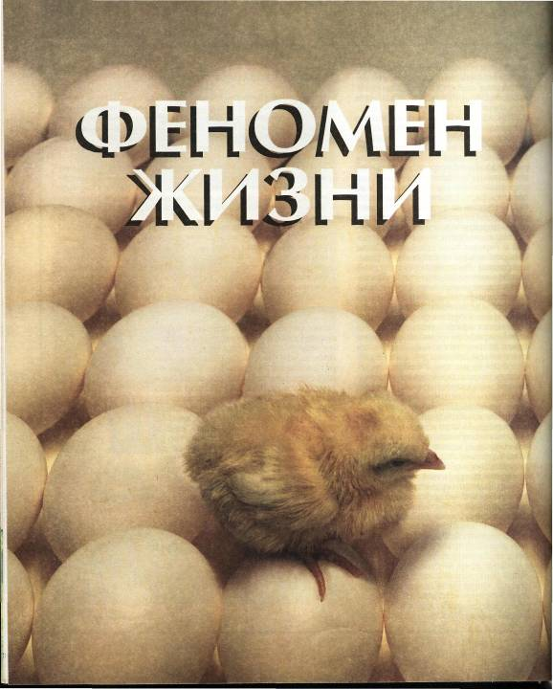

Slide 6
Лабораторная работа
Строение яйца птицы.
Цель: изучить особенности строения яйца птицы (на примере курицы)
СКОРЛУПА
БЕЛОК, ЖЕЛТОК
КАНАТИКИ
ЗАРОДЫШЕВЫЙ ДИСК (ЗАРОДЫШ)
ПОДСКОРЛУПОВАЯ ОБОЛОЧКА
ВОЗДУШНАЯ КАМЕРА

Slide 8
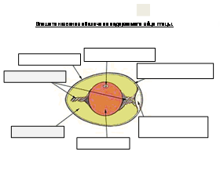
ВПИШИ НАЗВАНИЯ ЧАСТЕЙ ЯЙЦА ПТИЦЫ

Slide 9
ЗАРОДЫШ
СКОРЛУПА
ПОДСКОРЛУПОВАЯ ОБОЛОЧКА
КАНАТИКИ
ВОЗДУШНАЯ КАМЕРА
БЕЛОК
ЖЕЛТОК

Slide 10
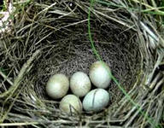
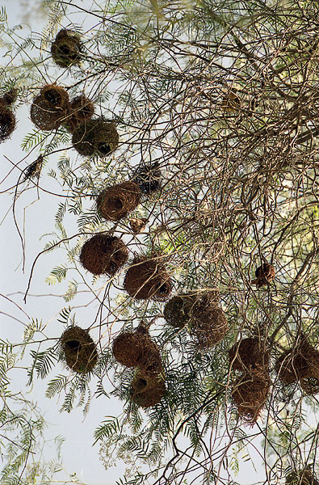
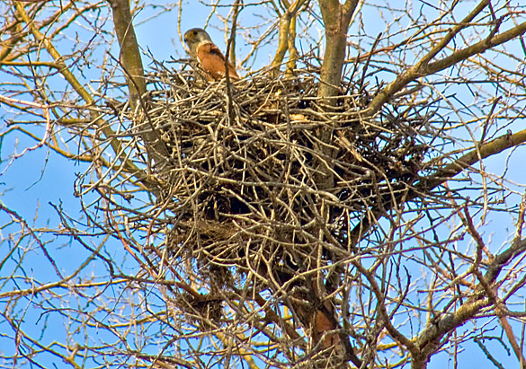
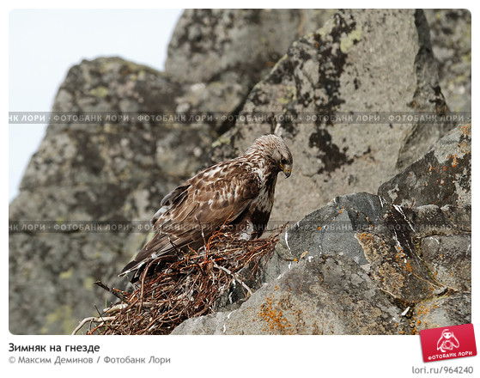
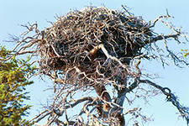
Перед откладкой яиц большинство птиц строит гнезда . Одни из птиц гнездятся на земле, другие — на деревьях и кустарниках или среди камней.

Slide 11
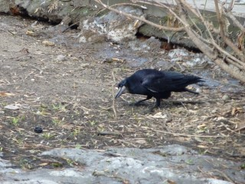
Грачи строят гнезда на деревьях. Они таскают прутья, небольшие ветки, складывают их, и получается широкая корзина. Внутри гнездо грачи выстилают перьями, сухими стебельками травы.

Slide 12
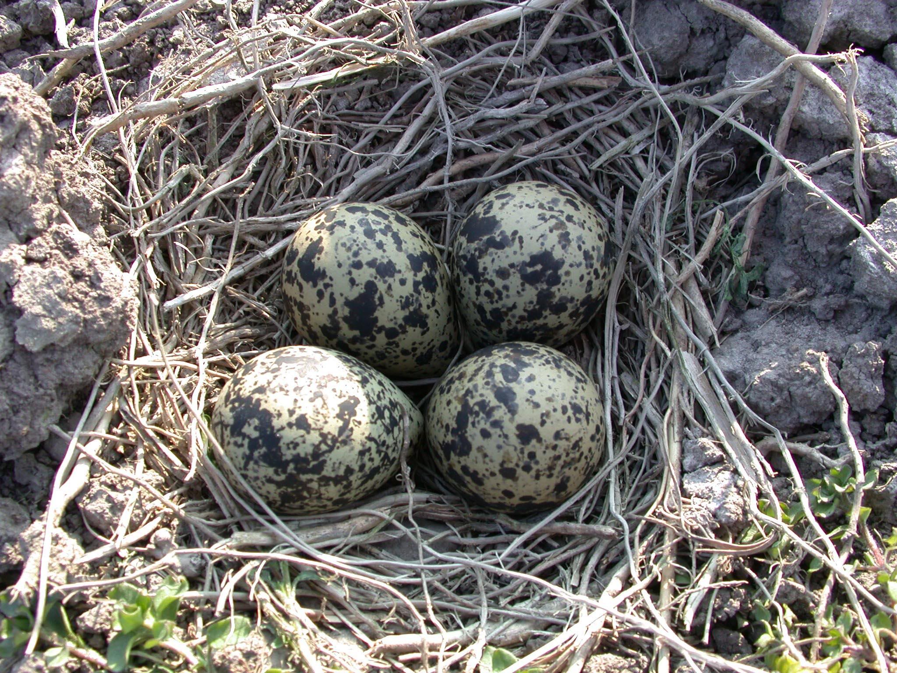
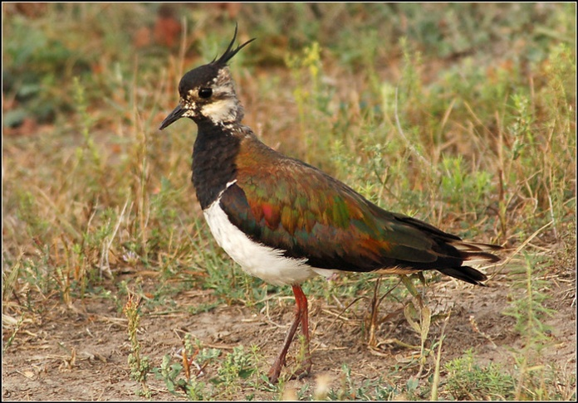
Чибисы делают гнездо на земле — углубление в почве выстилают сухими травинками и соломинками.

Slide 13
Насиживание – это период между откладыванием первого яйца и вылуплением последнего птенца.

Slide 14
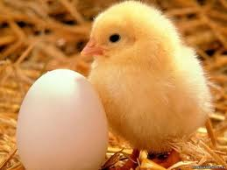
Насиживание
Мелкие птицы
около 2 недель
Большинство
курообразных
21 сутки
Крупные хищные
птицы
До 2 месяцев

Slide 15
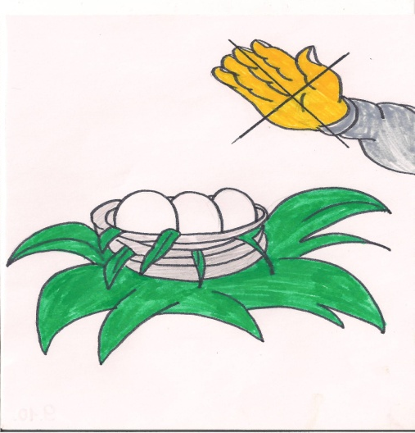
Не разоряйте птичьи гнёзда!!!
Дети запомнить должны
И понять:
Гнёзда у птичек
Нельзя разорять!
Если в траве
Увидали яйцо
Или услышали
Крики птенцов,
Не приближайтесь,
Не лезьте туда
И не тревожьте
Ни птиц, ни гнезда

Slide 16
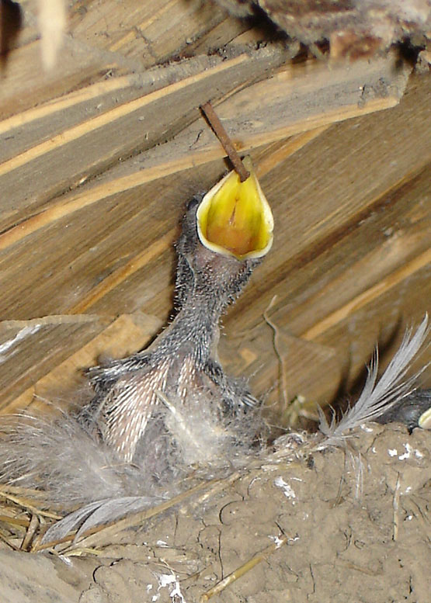
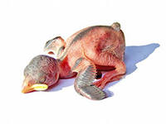
У одних птиц птенцы появляются на свет слепыми, голыми, беспомощными
Птенцы грача Птенец ласточки Птенец воробья

Slide 17
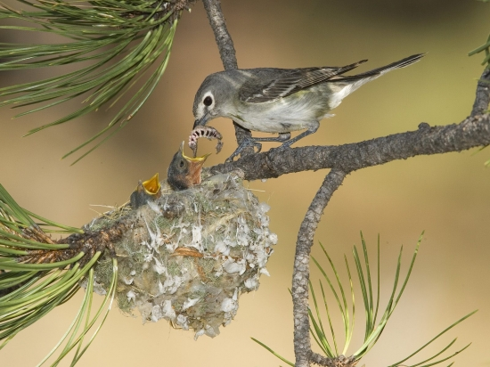
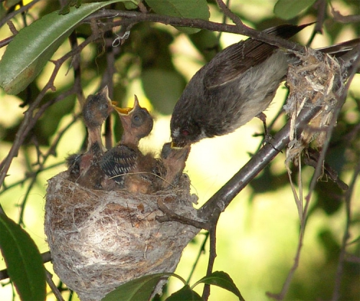
Родители приносят различных насекомых, личинок и суют их в широко раскрытые рты птенцов. Благодаря заботе родителей птенцы быстро растут и вскоре вылетают из гнезд.

Slide 18
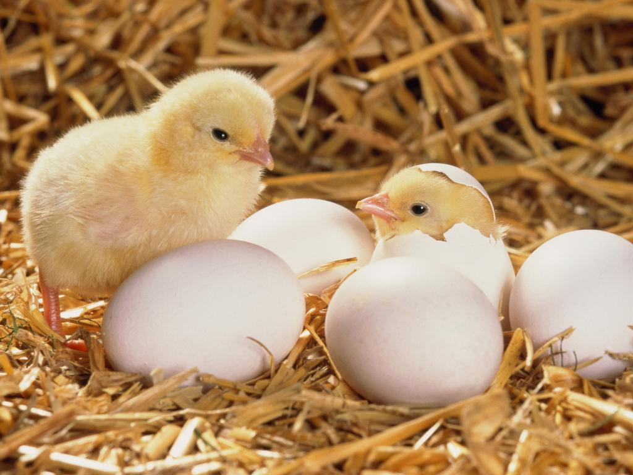
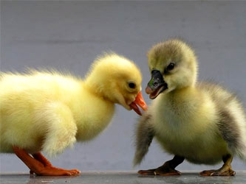
У уток, гусей, кур птенцы появляются на свет зрячими, покрытыми густым пухом.

Slide 19
Дополни предложение
Снаружи яйцо покрыто твёрдой
СКОРЛУПОЙ
Внутри яйца находится
БЕЛОК
и
ЖЕЛТОК.
Желток находится в середине белка благодаря
КАНАТИКАМ.
На поверхности желтка имеется беловатое пятнышко, это
ЗАРОДЫШ (ЗАРОДЫШЕВЫЙ ДИСК)
В тупом конце яйца образуется
ВОЗДУШНАЯ КАМЕРА.

Slide 20
Д/з с. 101-104

